Slide 1
PROYECTO SENA
JUAN CAMILO FLOREZ PANA
OSCAR SEBASTIAN VELASQUEZ CABRERA
LEONARDO ACOSTA RAMIREZ
DEIVIS POTES
JONATAN EDUARDO CURACA

Slide 2
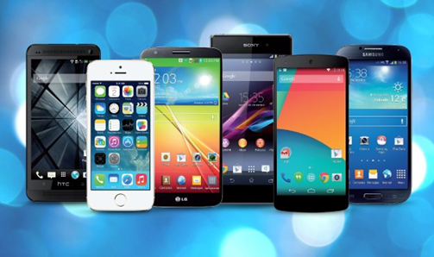
PROBLEMA
Hoy en día tener un Smartphone se hace mas común en la sociedad. Un inconveniente claro para el comprador es adquirir un dispositivo que no satisfaga sus expectativas, perder tiempo y dinero en la adquisición del dispositivo dando una expectativa negativa de los móviles del mercado.

Slide 3
PREGUNTA
¿como puede un grupo de aprendices SENA desarrollar y administrar un sistema de consulta de Smartphone apropiado para el usuario mediante un cuestionario y actividades ofreciendo una mejor experiencia de usuario?

Slide 4
OBJETIVO GENERAL
Desarrollar un software, de sitio web o aplicativo, que permita un uso práctico, eficaz y seguro, con una interfaz agradable para el usuario donde pueda consultar información sobre un Smartphone apropiado de acuerdo a sus necesidades.

Slide 5
OBJETIVOS ESPECIFICOS
Analizar las necesidades de los clientes para obtener los requerimientos.
Diseñar el sistema o aplicación de acuerdo a los requerimientos.
Desarrollar un software el cual realice la búsqueda de un Smartphone adecuado.

Slide 6
METODOLOGÍA
Contar con información necesaria de los dispositivos.
Diseñar la interfaz del sistema, desarrollarla y administrarla.
El usuario deberá validar su usuario y cuenta para contar con el sistema.
El usuario tiene al opción de acceder al cuestionario para encontrar el dispositivo de acuerdo a sus necesidades.
Crear un foro donde el usuario pueda acceder con el fin de aclarar inquietudes y participar en los temas de discusión.

Slide 7
Gracias

